Slide 1


ASTECART CORPORATION

Slide 2

ASTECART CORPORATION
Nous sommes une entreprise panafricaine, spécialiste de l’innovation numérique.
Nous travaillons avec les entreprises et institutions en leur fournissant des services sur mesures adaptés à leurs besoins et objectifs.
Nous nous rendons disponibles auprès des particuliers en mettant à leur disposition des solutions et services leurs permettant de développer leurs compétences pour une meilleure insertion professionnelle.
NOUS CONSULTONS | NOUS COMMUNIQUONS | NOUS FORMONS

Slide 3

TRANSFORMATION & INCLUSION NUMÉRIQUE
Du diagnostic de votre maturité numérique (acteurs professionnels), à la formation aux métiers du numérique (particuliers), ASTECART vous offre des solutions agiles soigneusement élaborées pour vous accompagner progressivement face aux défis du numérique.

Slide 4

Entreprise | Institution
TRANSFORMATION NUMÉRIQUE
Ou transformation digitale, ou E-transformation,
désigne l’intégration des nouvelles technologies dans l’ensemble des activités d’une entreprise.
Ces technologies ont pour but de simplifier le travail des employé(e)s et d’améliorer les performances de l’entreprise.

Slide 5

PARTICULIERS | ETUDIANTS
INCLUSION NUMÉRIQUE
Ou E-inclusion,
désigne le processus qui vise à rendre accessible les outils et la connaissance numérique à toutes et à tous pour une insertion professionnelle et socio-économique plus favorable.

Slide 6





NOUS DIAGNOSTIQUONS
Votre besoin pour mieux vous accompagner
Nous procédons en 4 étapes :
Evaluation de votre
maturité numérique
Définition d'une stratégie digitale
Utilisation d'outils digitaux adaptés
Formation, suivi et amélioration

Slide 7
NOS SERVICES

Slide 8
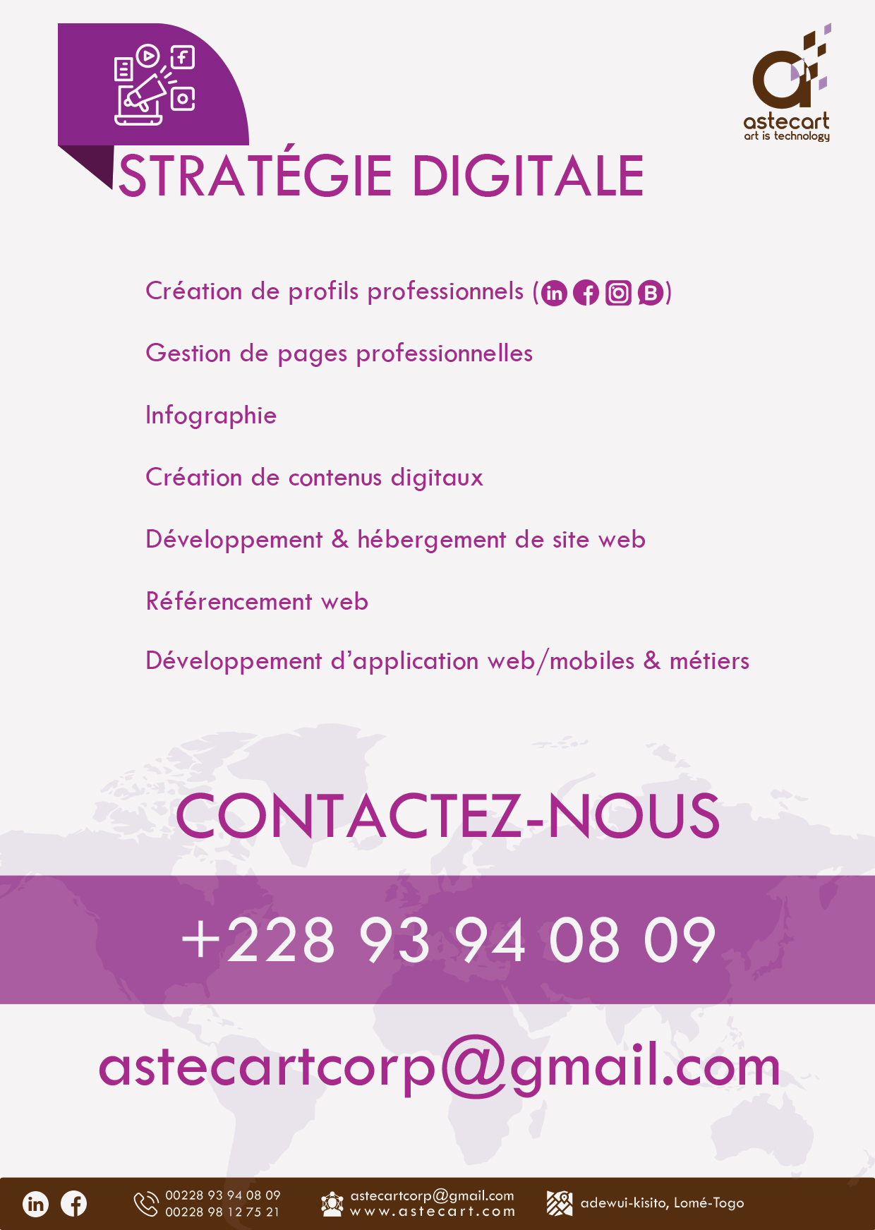


Slide 9


Slide 10


Slide 11
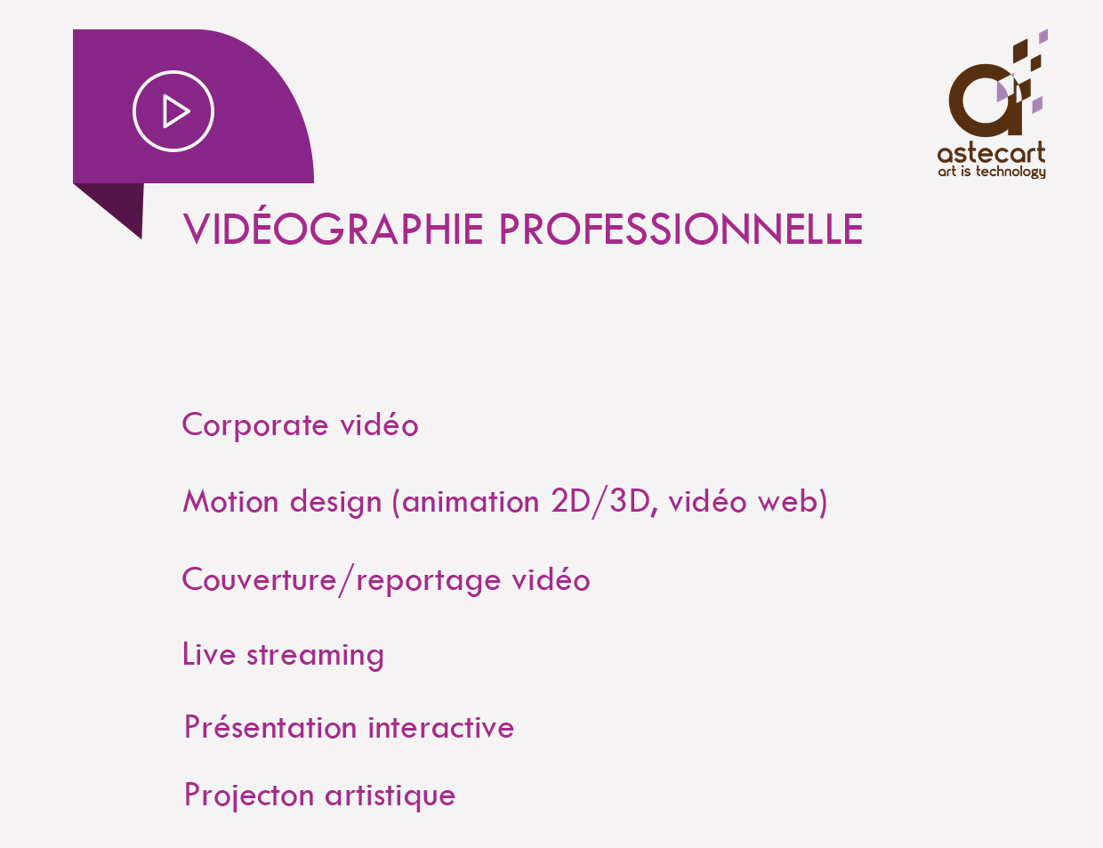

Slide 12


Slide 13


Slide 14
NOS RÉALISATIONS
Communication visuelle
Sites web & applications
Cliquez ici
Cliquez ici

Slide 15
COMMUNICATION VISUELLE
Graphic design, branding, copywriting, supports de communication (print),
vidéographie.

Slide 16


Graphic design et Branding
Visuels de communication & logos.

Slide 17


Post (visuel 9:16)
Adapté pour smartphones et réseaux sociaux.
__
Secteur : Association internationale
Objectif: Communication sur réseaux sociaux.

Slide 18

Post (visuel 4:4)
Adapté pour smartphones et réseaux sociaux.
__
Secteur : Association de lutte pour les droits des femmes.
Objectif: Communication sur réseaux sociaux.

Slide 19

Post (visuel 4:4)
Adapté pour smartphones et réseaux sociaux.
__
Secteur : Entreprise d’hygiène
Objectif: Communication sur réseaux sociaux.

Slide 20

Post (visuel 4:4)
Adapté pour smartphones et réseaux sociaux.
__
Secteur : Entreprise industrielle
Objectif: Communication sur réseaux sociaux.

Slide 21

Post (visuel 4:4)
Adapté pour smartphones et réseaux sociaux.
__
Secteur : Entreprise industrielle
Objectif: Communication sur réseaux sociaux.

Slide 22
Post (visuel 4:4)
Adapté pour smartphones et réseaux sociaux.
__
Secteur : Communication
Objectif: Communication sur réseaux sociaux.

Slide 23

Méthodologie précise …
Chez ASTECART, dans le processus d’élaboration d’un projet graphique, le choix des caractères d’écritures (polices) et le choix des couleurs est important.
Alors que pour une communication digitale, le choix des caractères à privilégier reste les polices sans serifs, pour une communication via des supports publicitaires physique, le choix se penche sur des polices cursives pour une meilleure lisibilité.
ASTECART vous aide à choisir des couleurs qui correspondent à votre goût mais aussi qui favorisent objectivement votre activité (quelle couleur peut mieux exprimer les valeurs de ce que vous souhaitez mettre en avant).
Poursuivre

Slide 24




LOGO
CROQUIS
Du croquis
RENDU
MAQUETTE
nous travaillons à rendre
le meilleur rendu pour votre satisfaction
…à la maquette
COULEUR
au choix des bonnes couleurs…

Slide 25




LOGO
CROQUIS
Du croquis
RENDU
MAQUETTE
nous travaillons à rendre
le meilleur rendu pour votre satisfaction
…à la maquette
COULEUR
au choix des bonnes couleurs…

Slide 26

“A chaque projet, un design unique, Le branding est l’identité du client“…

Slide 27


Supports de communication
Affiches, flyers, kakemono, goodies…

Slide 28


Page de garde
Pour brochure de présentation
__
Secteur : Association lutte pour les droits des femmes
Objectif: Publication de rapport imprimé.

Slide 29

Couverture Booklet
Pour livret de présentation
__
Secteur : Institution
Objectif: Document d’information imprimé.

Slide 30

Couverture catalogue
Pour catalogue marketing
__
Secteur : Entreprise industrielle
Objectif: Document de présentation imprimé.
Parcourir tout le document ici ;
ALT_CaTaLoGue_2021-EN.pdf (alt-bearings.com)

Slide 31

Flyers A5 – A4
Pour prospection marketing
__
Secteur : Entreprise industrielle
Objectif: Document de présentation imprimé.

Slide 32

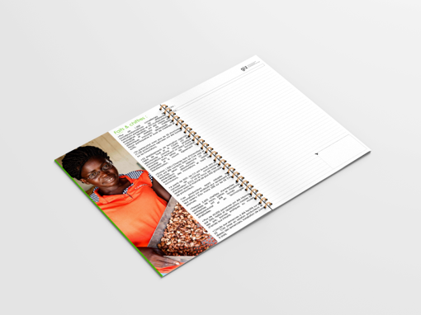
Design bloc-note
Pour branding
__
Secteur : Organisme internationale
Objectif: Document de présentation imprimé.

Slide 33

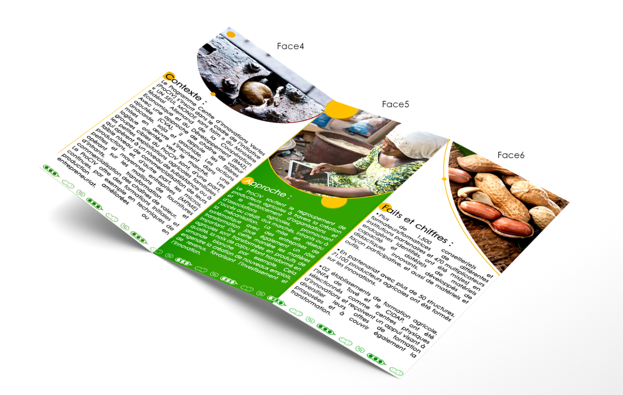
Brochure tri-fold
Pour branding
__
Secteur : Organisme internationale
Objectif: Document de présentation imprimé.

Slide 34

Brochure tri-fold
Pour branding
__
Secteur : Organisme internationale
Objectif: Document de présentation imprimé.

Slide 35
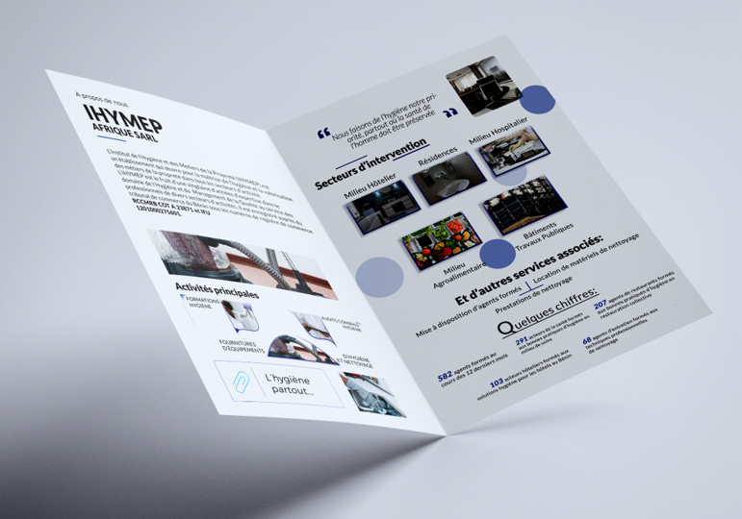
Plaquette entreprise
Pour branding
__
Secteur : Entreprise
Objectif: Document de présentation imprimé.

Slide 36

Plaquette entreprise
Pour branding
__
Secteur : Entreprise
Objectif: Document de présentation imprimé.

Slide 37
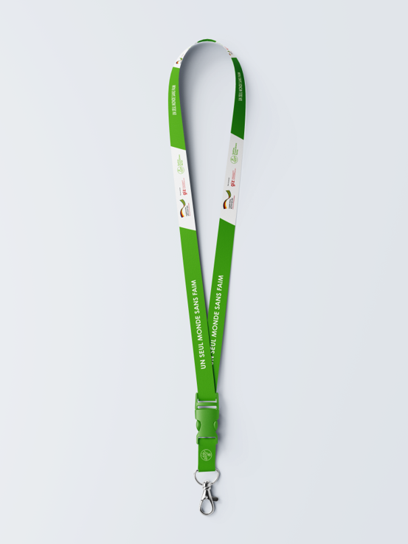
Roll-Up / Kakemono
Pour branding
__
Secteur : Organisme international
Objectif: Document de présentation imprimé.

Slide 38

Lanyards & chapeau
Pour branding
__
Secteur : Organisme international
Objectif: Document de présentation imprimé.

Slide 39


Copywriting
Liens de contenus rédigés & publiés

Slide 40
Copy & editing…
Chez ASTECART, nous créons des contenus textuels sur mesure pour répondre aux besoins spécifiques de nos clients. Qu'il s'agisse de contenus marketing ou informatifs, nous collaborons étroitement avec vous pour fournir des textes de qualité, parfaitement adaptés à vos objectifs.
Vous trouverez ci-dessous une liste complète de publications d’articles, dont les contenus textuels et visuels ont été élaborés par nos équipes en collaboration avec nos clients.
https://www.linkedin.com/posts/alt-bearings_alt-bearings-roller-screws-manufactures-activity-7181639209491808256-hAuX?utm_source=share&utm_medium=member_desktop
https://www.linkedin.com/posts/alt-bearings_industrialautomation-motioncontrol-actuators-activity-7140636219352211459-MBmq?utm_source=share&utm_medium=member_desktop
https://www.linkedin.com/posts/rotaract-africa-mdio_creatinghopeintheworld-rotaractafrica-activity-7093994712524558336-sAbX?utm_source=share&utm_medium=member_desktop
https://www.linkedin.com/posts/gtpme-pmi_1%C3%A8re-%C3%A9dition-de-la-semaine-nationale-des-activity-7205430045522194432-MvOQ?utm_source=share&utm_medium=member_desktop
https://assinyon.tg/
https://oti-sud1.mairie.tg/
…

Slide 41

Vidéographie
Liens de projets audiovisuels réalisés

Slide 42
Tournage, montage, motion…
Chez ASTECART, nous proposons des services complets de tournage, montage et motion design pour répondre aux besoins de nos clients. Que ce soit pour des vidéos promotionnelles, des films d’entreprise ou des animations, nous collaborons étroitement avec vous pour produire des contenus visuels de haute qualité, parfaitement adaptés à vos objectifs.
Vous trouverez ci-dessous une liste complète de projets de tournage, montage et motion design réalisés par nos équipes en collaboration avec nos clients.
Série de quelques capsules vidéos pour le HCR Togo :
https://twitter.com/UNHCR_Togo/status/1338516760400687105
https://twitter.com/UNHCR_Togo/status/1324713198809948161
https://twitter.com/UNHCR_Togo/status/1324639363356045313
Série de capsules vidéos et motion design :
https://www.facebook.com/FrancophonieTogo/videos/formation-en-techniques-de-pr%C3%A9sentation-num%C3%A9rique-edition-1/364994204438538/
https://drive.google.com/drive/folders/1LQKGBYuwMKqFOT91ChhAW4JuIuAh9kSN?usp=sharing

Slide 43

Webographie
Liens de sites web réalisés

Slide 44
Rédaction web, design, développement
Nous offrons des services de rédaction web, design et développement adaptés aux besoins de nos clients. Que vous ayez besoin de contenus textuels optimisés, de designs visuellement attrayants ou de solutions de développement web, nous travaillons en étroite collaboration avec vous pour fournir des résultats qui répondent parfaitement à vos objectifs.
Vous trouverez ci-dessous une liste complète de projets de rédaction web, design et développement réalisés par nos équipes en collaboration avec nos clients.
https://wewomenafrica.org
https://www.cif-ao.org/
https://divprosante.tg/
https://latentedeleternel.com/
https://sibitogo.org/
https://www.alt-bearings.com/
https://astecart.com/
http://blitta1.mairie.tg/
https://oti-sud1.mairie.tg/
…

Slide 45
Attestations de bonnes fin d’exécution

Slide 46
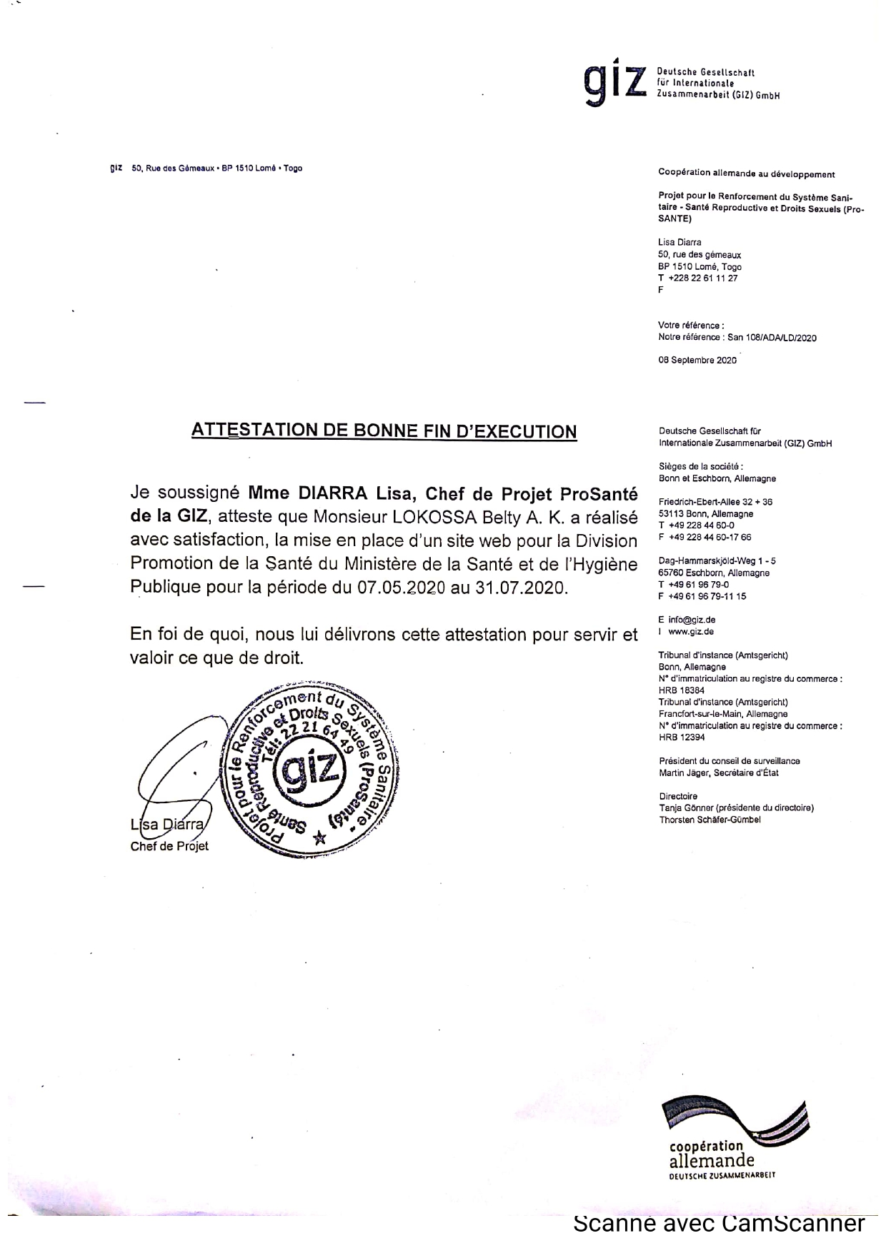
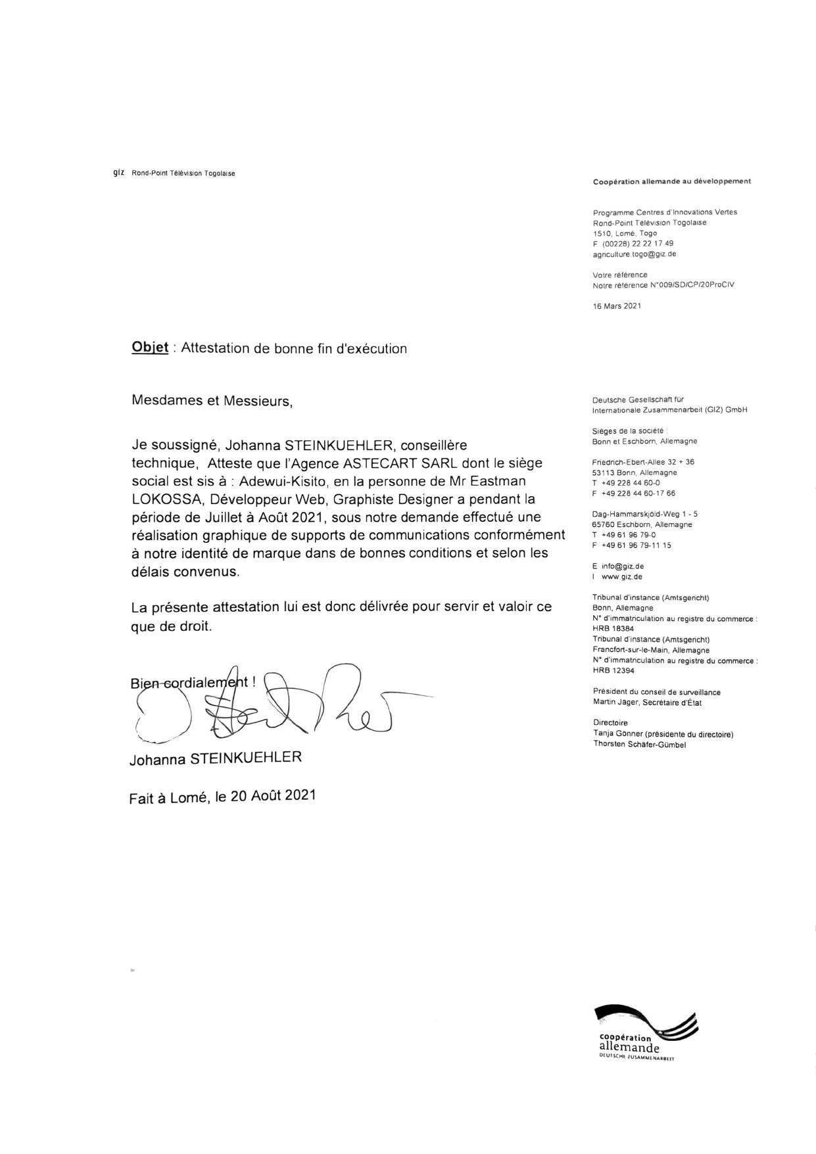

Slide 47
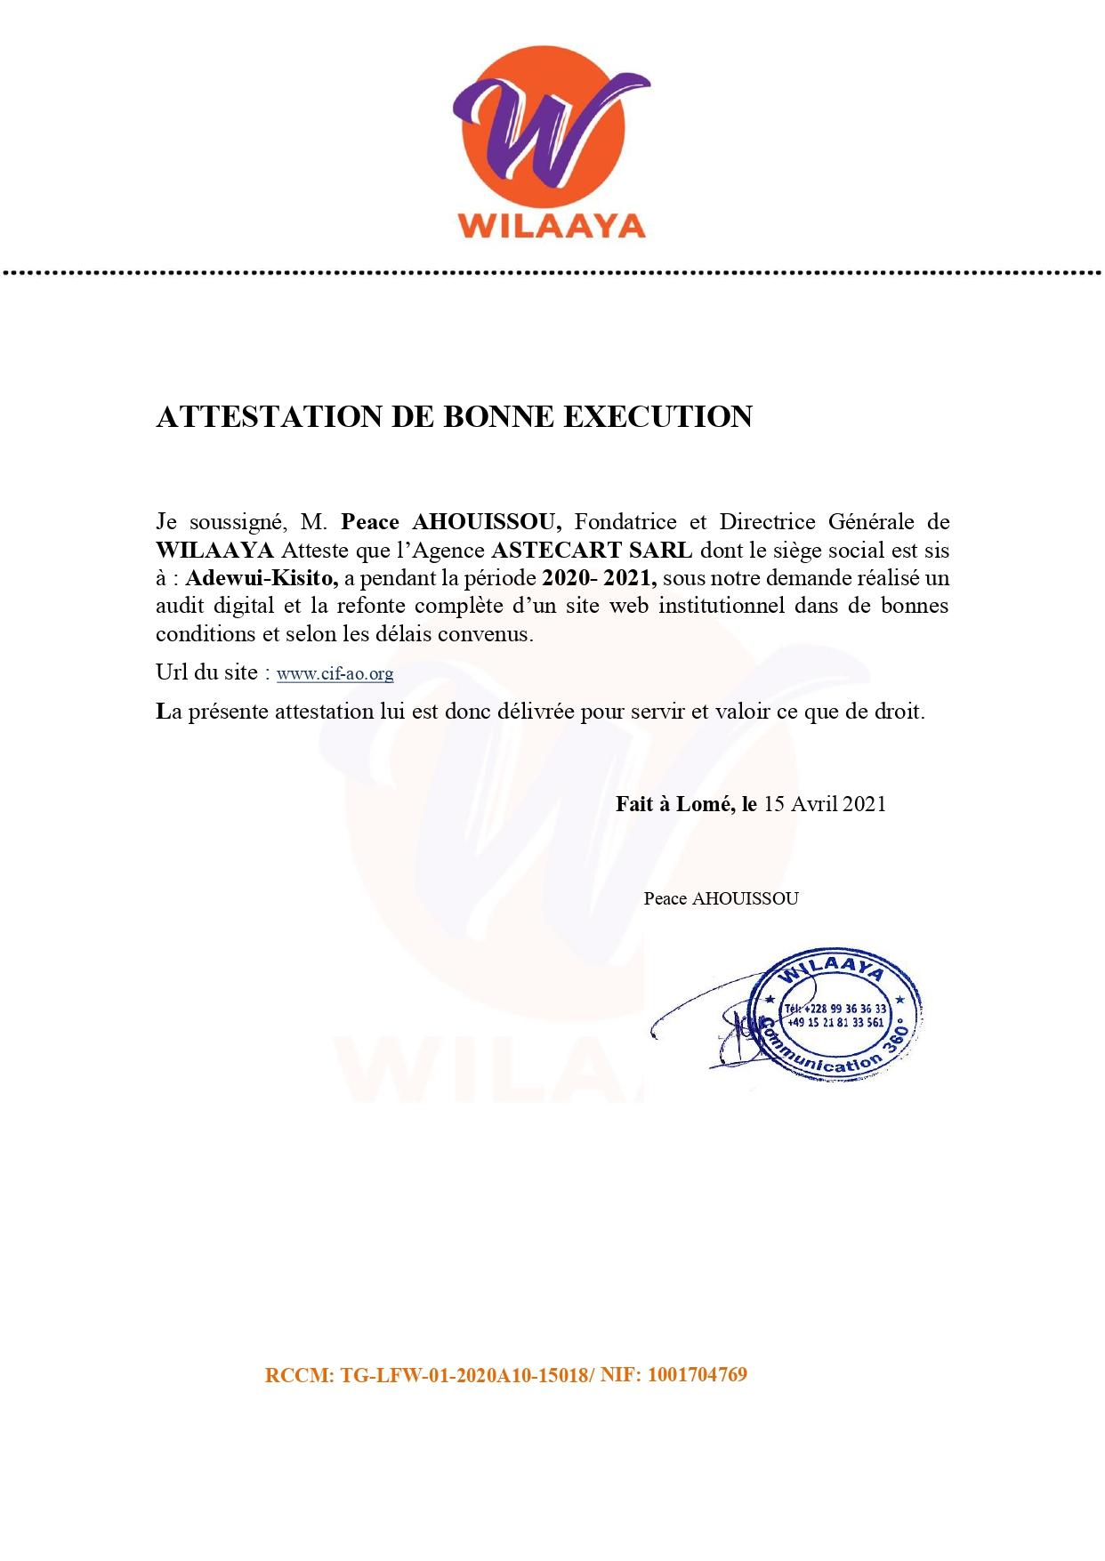
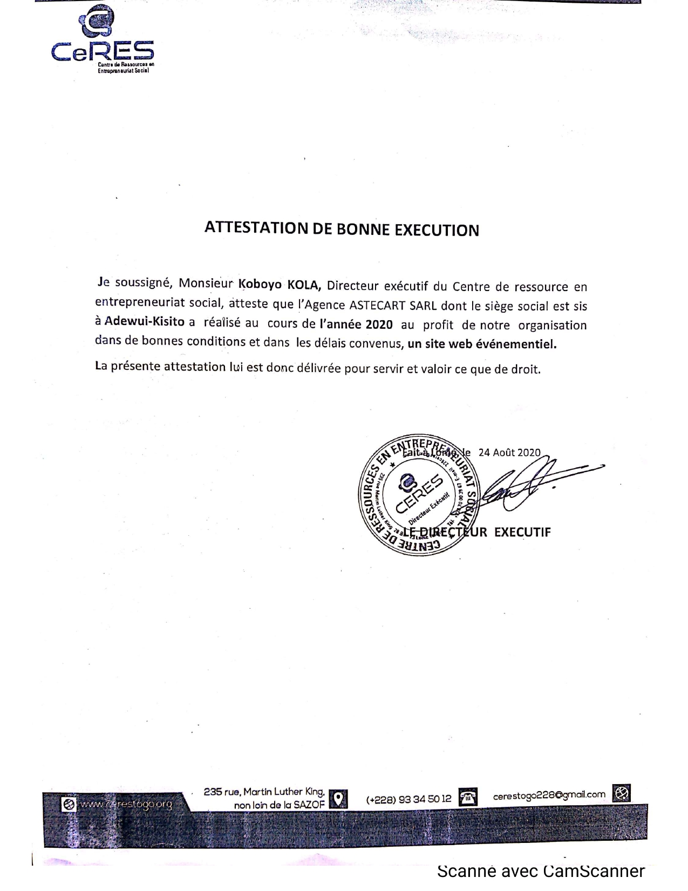

Slide 48
Foire aux visuels

Slide 49
Merci

Slide 50
Merci

Slide 52
Nous travaillons avec :
…
Département Consulting
Since 2012 @ Astecart corporation | Tous droits réservés

Slide 53
Merci

Slide 54
Contacts:
00228 98 12 75 21 – 93 94 08 09
astecartcorp@gmail.com - www.astecart.com
N°RCCM: TG-LOM 2019 B 2903 – NIF : 1001582636
Lomé - TOGO
Since 2012 @ Astecart corporation | Tous droits réservés

